Slide 1
Miesto, ktoré mám rada – Naša záhrada
Chiara Krčeková
7.ročník
2014/2015

Slide 2
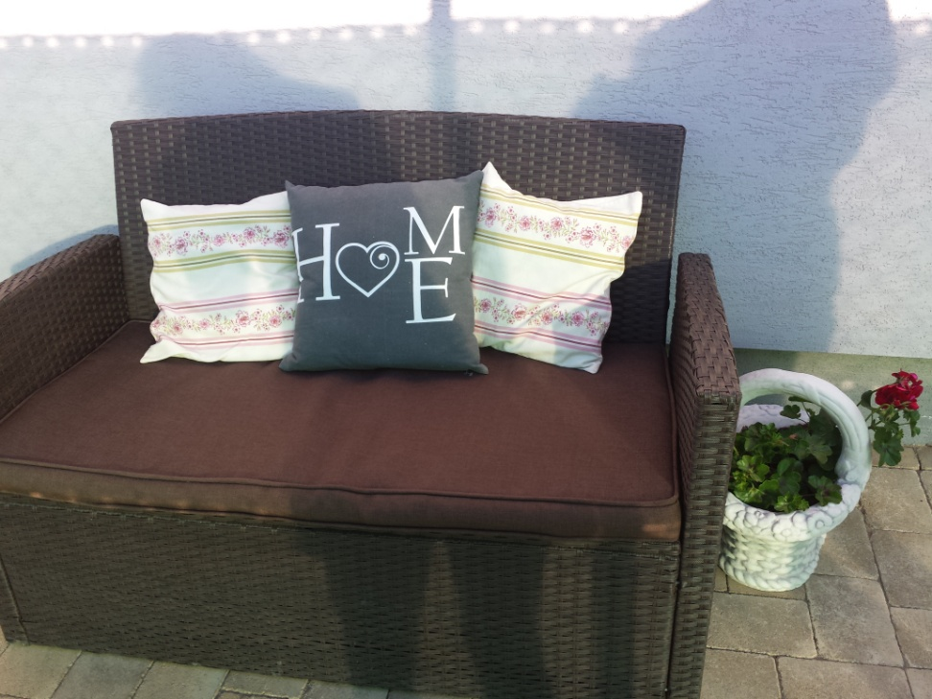
Toto je moje
najobľúbenejšie miesto na záhradke.
Zvykávam si tu písať domáce úlohy.
Ale aj sedávať cez víkend, zvykneme tu aj grilovať.

Slide 3
Toto miesto som si obľúbila od začiatku, pretože je tam ticho a dobre sa tam oddychuje.
Napríklad cez letné prázdniny, veľmi rada sa tam opaľujem, od rána tam svieti slnko.

Slide 4
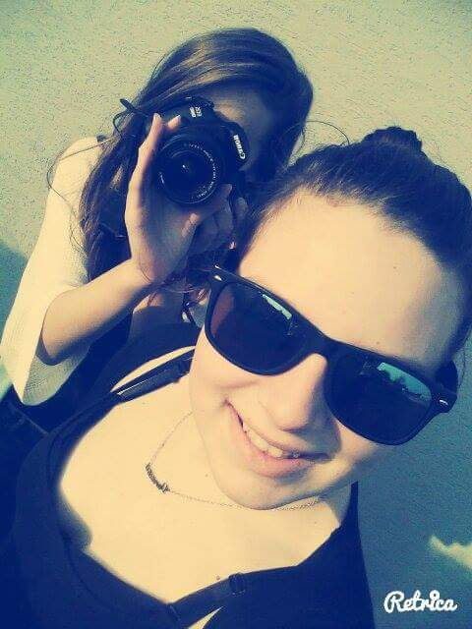
Keď k nám príde Vanesska, zvyčajne sedíme na mojom obľúbenom mieste.
Niekedy sa fotíme, inokedy sa zasa rozprávame a pijeme sirupovú vodu.
Ak prinesie Cakkiho (psa), tak sa s ním hráme.

Slide 5
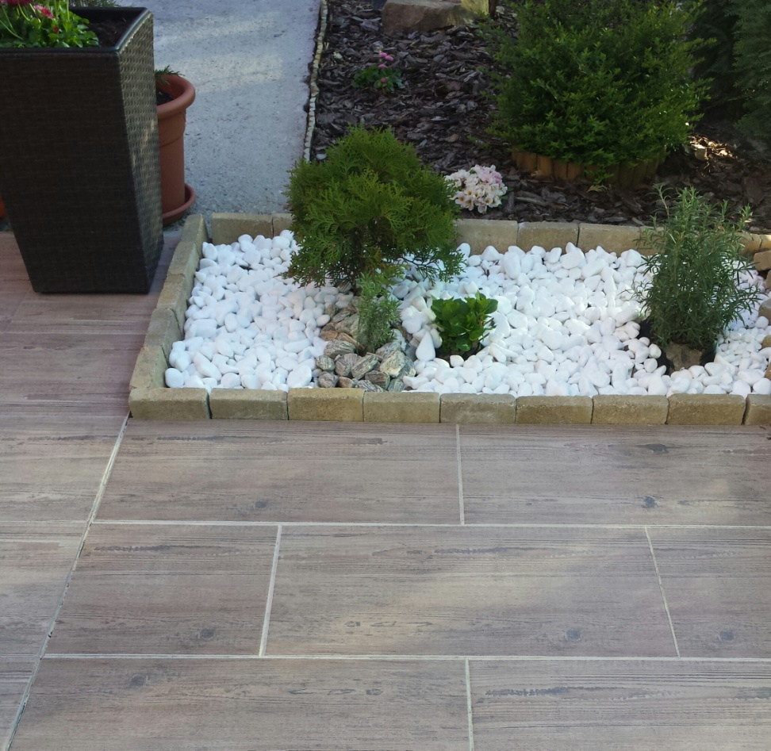
Rada túto záhradku upravujem s mojou maminou, aby sme sa tam cítili ešte príjemnejšie.

Slide 6
Ďakujem za
pozornosť ☺

